Slide 1
Подвиг учёных-физиков в годы Великой Отечественной войны
Автор презентации: учитель физики МБОУ СОШ № 65 Астафьева О. А.

Slide 2
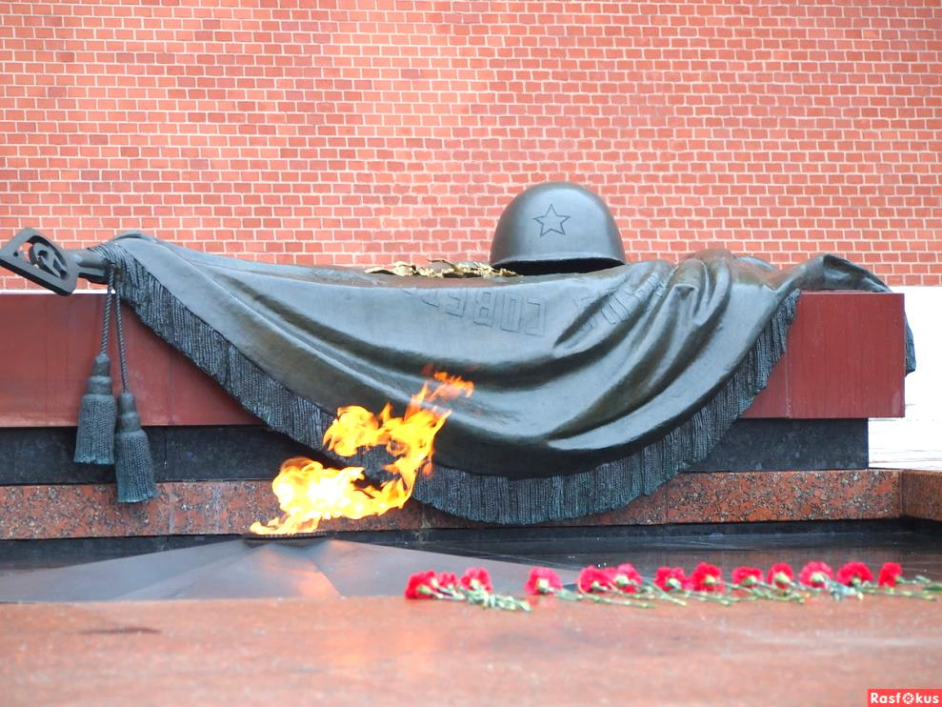
Великая Отечественная война стала суровым испытанием для нашей Родины. Граждане нашей страны проявили невиданный героизм и мужество в битве с нацистскими оккупантами. Победа в Великой Отечественной войне - подвиг и слава всего нашего народа.

Slide 3
Подвиг выдающихся полководцев и военачальников, подвиг простых солдат, подвиг партизан и тружеников тыла. Ученые наравне с солдатами Красной армии вели свой бой в лабораториях и на заводах страны.
Президент Академии наук в годы войны Владимир Леонтьевич Комаров говорил:
«Участие в разгроме фашизма - самая благородная и великая задача, которая когда-либо стояла перед наукой…» В годы ВОВ перед советскими учеными было много трудных задач, решая которые они приближали победу нашей страны над нацистской Германией.

Slide 4
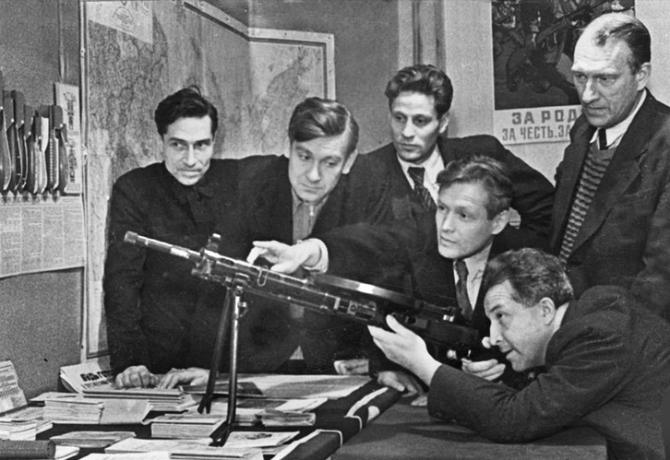
Благодаря этим самоотверженным людям были сконструированы различные типы танков и самолетов, была создана противоминная защита кораблей Военно-морского флота, первые системы радиолокационной разведки и многое другое.

Slide 5
Жозеф Яковлевич Котин
Жозеф Яковлевич Котин ‒ разработчик самых мощных танков Великой Отечественной войны. Тяжелые танки КВ и ИС-2, вызывали страх у врага и во многом обеспечили победу.

Slide 6
Жозеф Яковлевич Котин
Производство тяжелых танков было налажено на челябинском заводе-гиганте, получившем в народе название «Танкоград», главным конструктором которого до конца войны был Жозеф Котин.

Slide 7
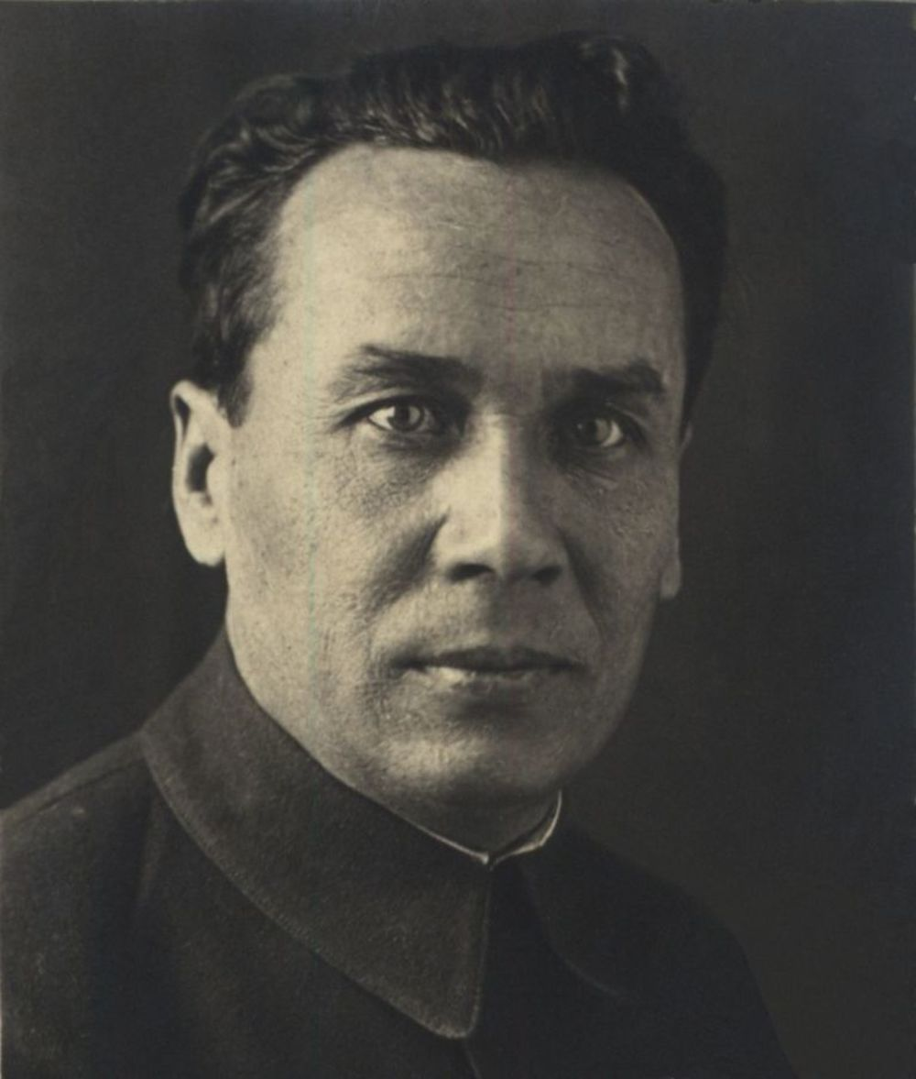
Михаил Ильич Кошкин
Советский инженер-конструктор, создатель и первый главный конструктор танка Т-34. В декабре 1939 года появились первые два опытных образца танка Т-34. Однако для полноценных испытаний у танков должен был быть приличный пробег для демонстрации надежности. Тогда в марте 1940 года из Харькова в Москву отправились две тридцатьчетверки.

Slide 8
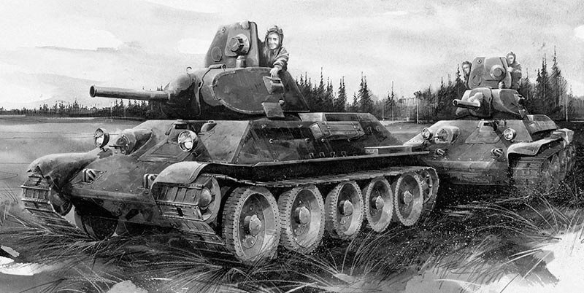
Михаил Ильич Кошкин
Одной из машин управлял сам Кошкин. Этот пробег из Харькова до Москвы и обратно сильно подорвал здоровье Михаила Ильича, он заболел пневмонией. Он умер за 9 месяцев до начала Войны, но составил после себя, возможно, самый совершенный танк грядущих сражений. Машину, которая спасла миллионы жизней

Slide 9
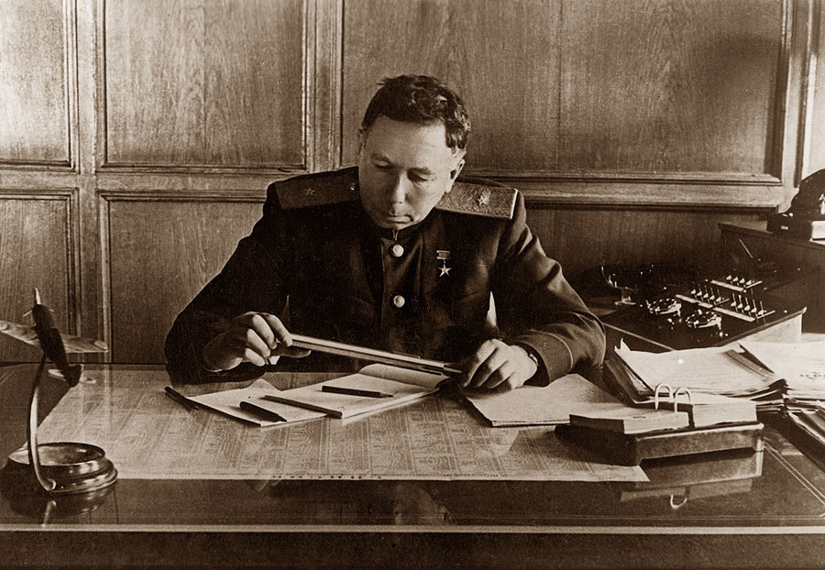
Семён Алексеевич Лавочкин
Семён Алексеевич Лавочкин – это конструктор, ставший первым во многих направлениях авиационной и ракетной техники.

Slide 10
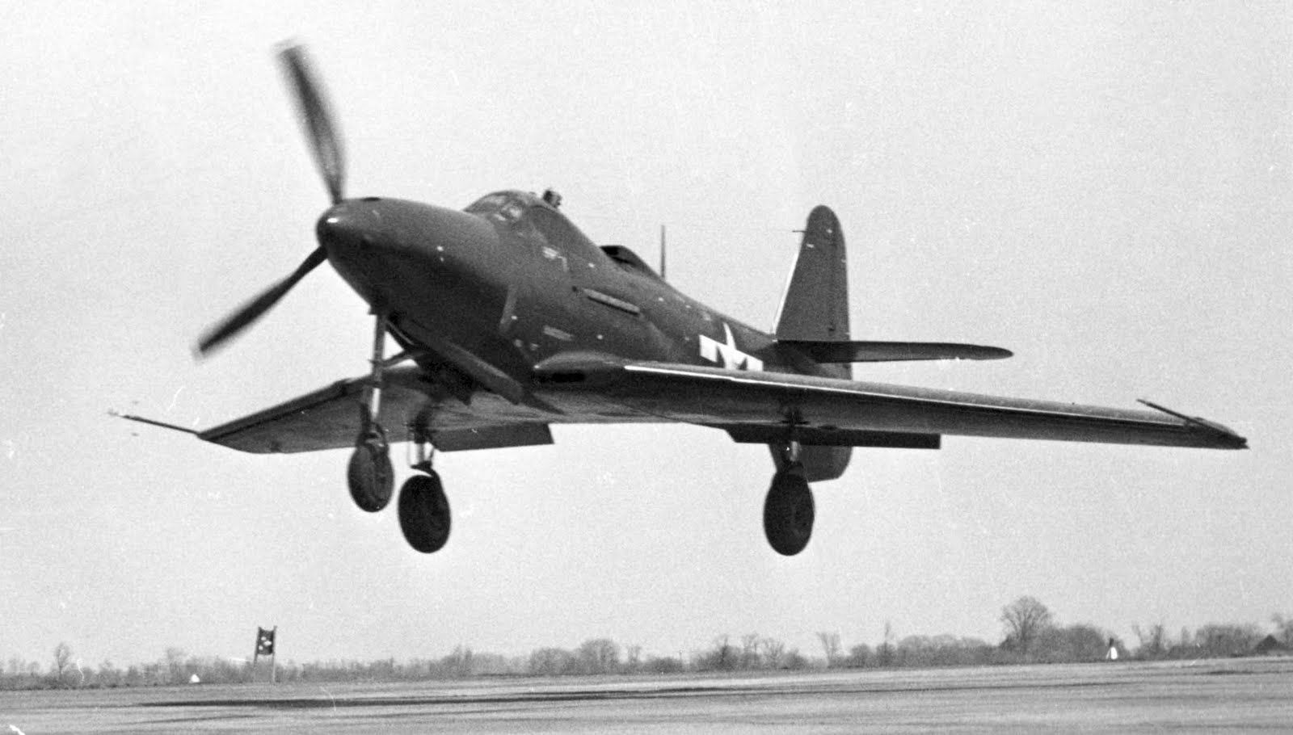
Семён Алексеевич Лавочкин
Первый советский самолет со стреловидным крылом. Первый сверхзвуковой полет. Первая крылатая межконтинентальная ракета. Первая зенитная ракета. Лавочкин был очень талантлив и опередил свое время на долгие годы.

Slide 11
Семён Алексеевич Лавочкин
Знаменитый авиаконструктор писал:
«Я не вижу моего врага-немца - конструктора, который сидит над своими чертежами … в глубоком убежище. Но, не видя его, я воюю с ним… Я знаю, что бы ни придумал немец, я обязан придумать лучше. Я собираю всю свою волю и фантазию, все мои знания и опыт… чтобы в день, когда два новых самолета - наш и вражеский - столкнутся в военном небе, наш оказался «победителем»

Slide 12
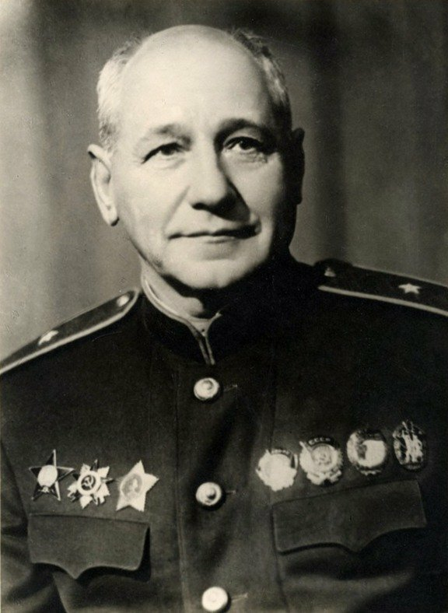
Андрей Николаевич Туполев
Под руководством Туполева спроектировано свыше 100 типов самолётов, 70 из которых строились серийно. На его самолётах установлено 78 мировых рекордов, выполнено около 30 выдающихся перелётов.
Туполев воспитал плеяду видных авиационных конструкторов и учёных.

Slide 13
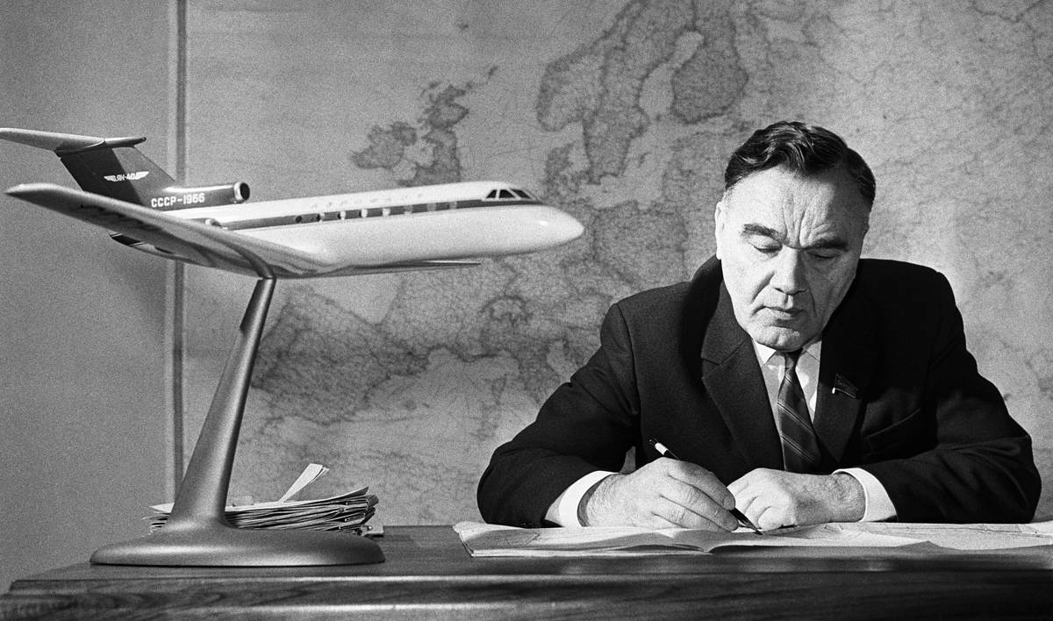
Александр Сергеевич Яковлев
В 1943 конструкторское бюро А.С. Яковлева разработало самолет Як-3 - самый легкий (всего 2650 кг) и маневренный истребитель Второй мировой войны. Достоинство Як-3 - сочетание простоты пилотирования с мощным вооружением. Позднее был сконструирован истребитель Як-9, способный развивать скорость до 605 км/ч.

Slide 14
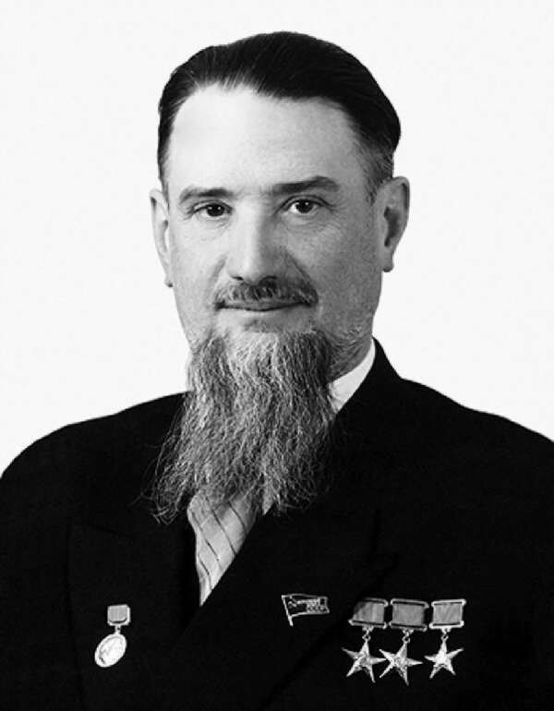
Курчатов Игорь Васильевич
В годы второй мировой войны исключительно активное и широкое применение нашло минное оружие. Фашистская Германия использовала на морских театрах около 247 тысяч мин. Под началом Курчатова И. В. были разработаны предложили эффективные методы и средства борьбы с вражеским минным оружием.

Slide 15
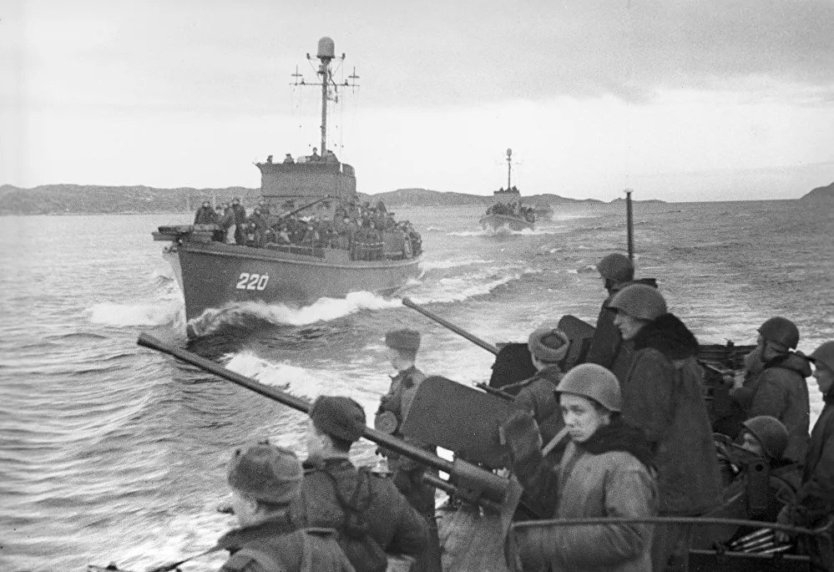
Курчатов Игорь Васильевич
Был осуществлен разработанный ранее советскими учеными способ защиты кораблей от магнитных мин путем нейтрализации магнитного поля, создаваемого корабельными корпусами.

Slide 16
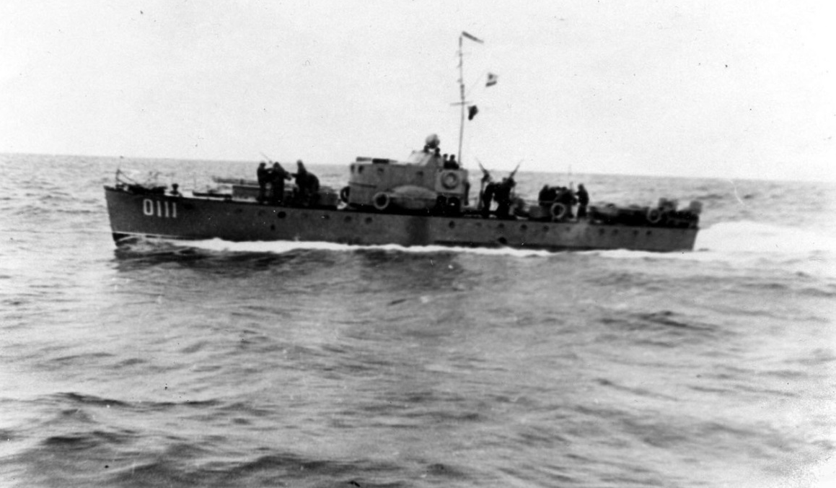
Курчатов Игорь Васильевич
Прежде всего размагничиванию подверглись подводные лодки, а после них - тральщики. Это была героическая победа научных знаний и практического мастерства, благодаря которой были сохранены для Родины сотни кораблей и многие тысячи человеческих жизней.

Slide 17
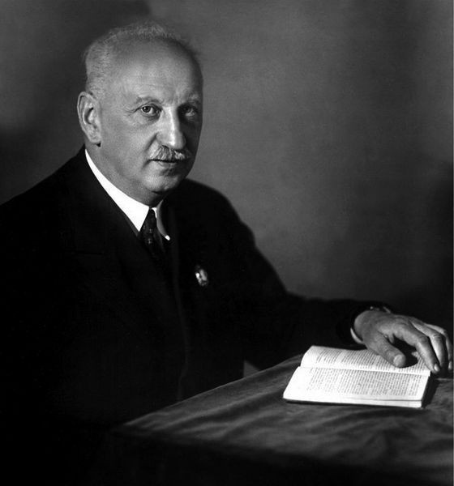
Абрам Фёдорович Иоффе
Немалый вклад внес в годы ВОВ академик А.Ф. Иоффе. Необходим был способ, позволяющий партизанам заряжать аккумуляторы радиопередатчиков. Специально для партизанских отрядов был разработан термоэлектрогенератор, служивший источником питания для радиоприемников и передатчиков.

Slide 18
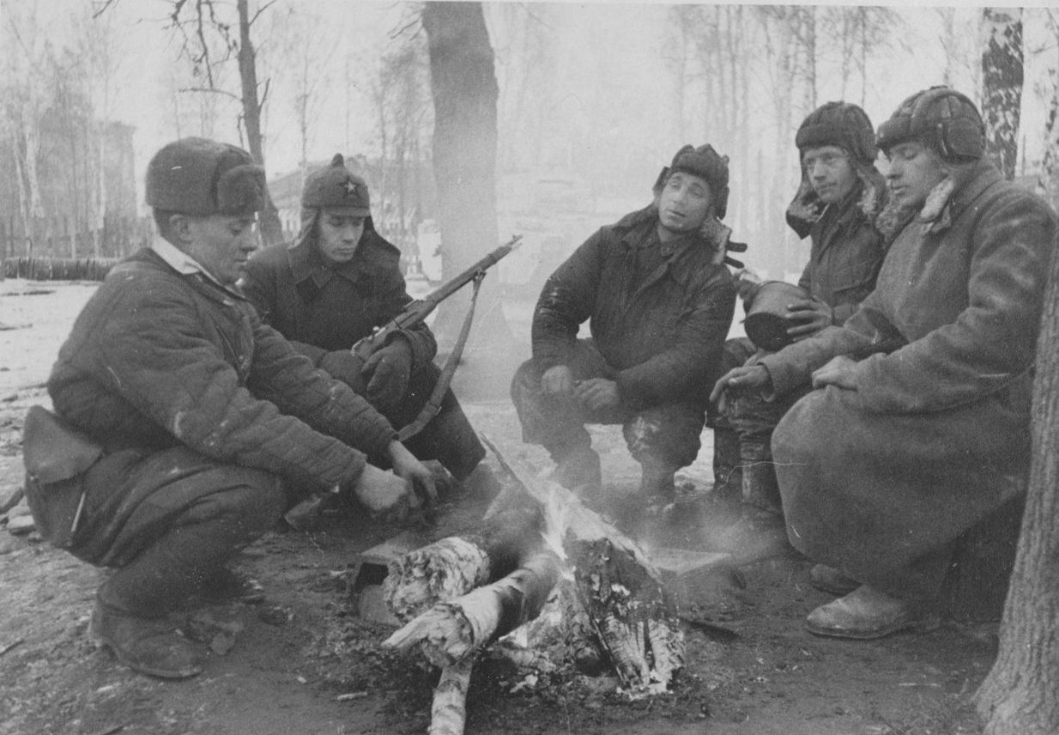
Абрам Фёдорович Иоффе
Подобный термогенератор был прост по конструкторскому оформлению, удобен в эксплуатации, а главное - готов к действию в любое время. В качестве полупроводниковых материалов использовались соединение сурьмы с цинком и константан - сплав на основе меди с добавлением никеля и марганца.

Slide 19
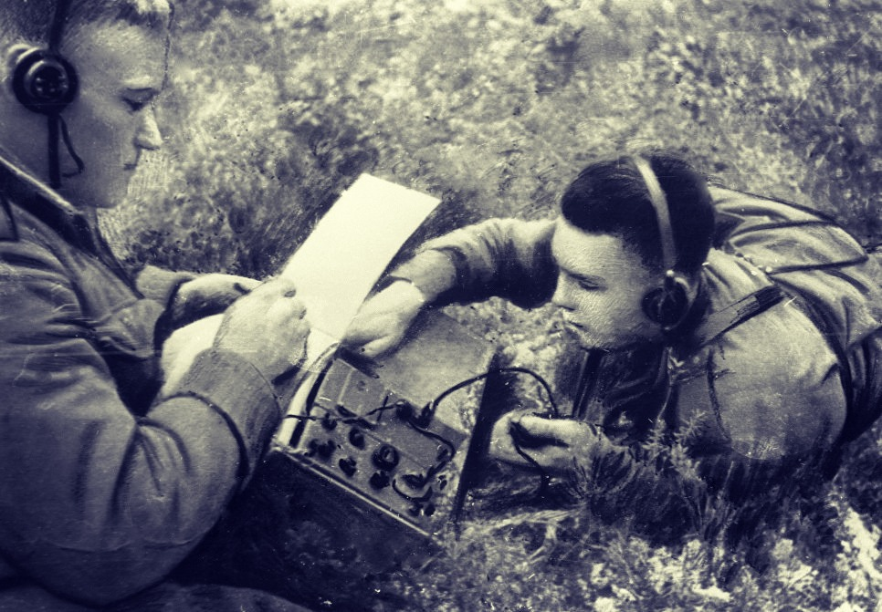
Абрам Фёдорович Иоффе
Разница температур пламени костра и воды доходила до 300° и оказывалась достаточной для возникновения в термоэлектрогенераторе тока. В результате партизаны заряжали батареи своей радиостанции.

Slide 20
Не только на полях сражений Мы выиграли ту войну И кровью павших поколений Отмыли дочиста страну Нет… в запыленных кабинетах, Ломая сердце и глаза, Без пищи… без воды… без света…. Ученый-воин бил врага. Изобретая самолёты, Вдыхая жизнь в огонь «Катюш», Ученый-воин был оплотом, Хранителем усталых душ. Он шел вперед и не сдавался, Прокладывая сеть дорог, С карандашом в руке сражался Так, словно возводил курок… Вера Сечина

